Slide 1
配牌時の役満和了率
を考慮した麻雀AIの開発
情報論理工学研究室
豊山力登

Slide 2
目次
研究の背景と研究の目的
研究内容・研究結果
考察と今後の課題
参考文献の紹介

Slide 3
研究背景 ①
賭け事や勝負事
  流れ論・精神論（運・ジンクス）
  デジタル論・確率論（数値・統計）
麻雀は多人数零和不完全情報ゲーム
  不確定要素が多い
  ➡ AI開発が困難

Slide 4
研究背景 ②
一昔前までのイメージ
現在の麻雀のイメージ
麻雀において
役満とは？
博打・悪い？
数値・確率論
デジタルなゲーム
最高役

Slide 5
研究の目的
世の中には
「それは偶然である」
という説明以上に
正しい説明ができない
ものが
いくらでも存在する
とつげき東北
参考文献[3]より
筋切り
現物切り
ダマテン
etc...
運・引き
確率
麻雀の戦略
役満を効率良く和了
できれば勝率が上がる？
背景①背景②をまとめて
役満を効率良く和了する事の
できる手牌を調査する

Slide 6
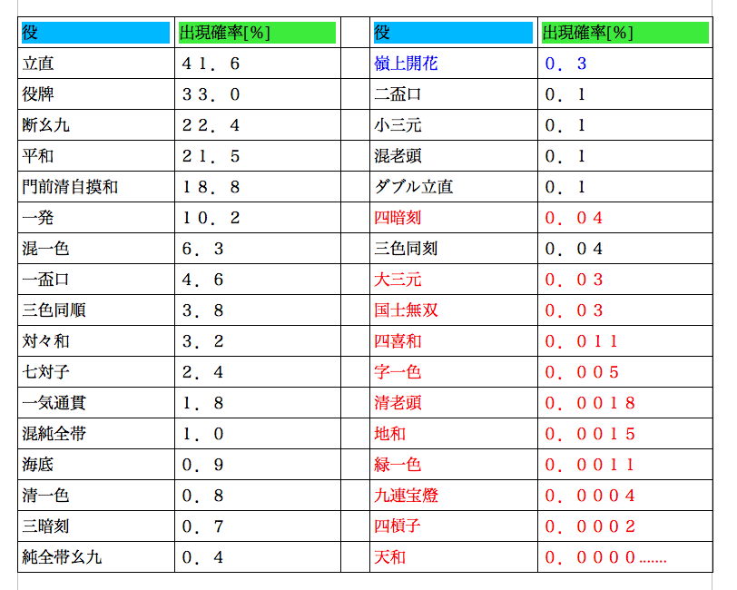
研究内容
参考文献[4]
国士無双・四暗刻・大三元
のみを各々狙い続ける麻雀AIを開発
配牌時の手牌を変えながら
手牌毎に30万局づつ
和了回数から各々の和了率を求める

Slide 7
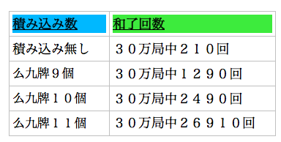
研究結果・国士無双

Slide 8
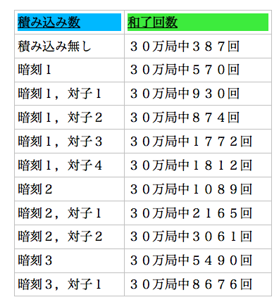
研究結果・四暗刻

Slide 9
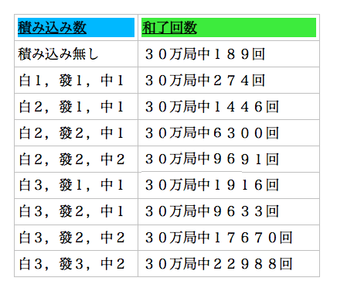
研究結果・大三元

Slide 10
結論および考察
唯一副露が許された役満
暗刻・対子関係なし
三元牌が5個以上
同じ種類の牌は無く
全て違う種類
10個以上
10倍の和了率
現実的にあり得る範囲の
配牌時の手牌
かつ
和了率を考慮した和了しやすい
配牌時の手牌
積み込み無し時
他の役満よりも和了率が高い
暗刻・対子が合わせて
２個以上
嶺上開花と同じ和了率

Slide 11
今後の課題 ①
他の役満の
配牌時の手牌ごとの和了率を求める
役満狙いの途中での
手替えのしやすさも考慮

Slide 12
今後の課題 ②
役満以外の
配牌時の手牌ごとの和了率も考慮
実際に和了率を考慮した戦術を
用いた麻雀AIを作成

Slide 13
参考文献
[1] 石畑恭平 著:コンピュータ麻雀のアルゴリズム, IO-Books, 工学社(2007).
[2] とつげき東北 著, 福地誠 編:おしえて!科学する麻雀, 洋泉社(2009).
[3] とつげき東北 著:科学する麻雀, 講談社現代新書(2004).
[4]星,麻雀役の一覧(出現確率),麻雀%(2016)
http://mjcly.com/yaku/syutugenn.html

